Slide 1




ỦY BAN NHÂN DÂN QUẬN LONG BIÊN
TRƯỜNG TIỂU HỌC ĐÔ THỊ VIỆT HƯNG
BÀI GIẢNG ĐIỆN TỬ
KHỐI 3
MÔN: LUYỆN TỪ VÀ CÂU

Slide 2


Slide 3

NHÂN HÓA

Slide 4


Biện pháp nhân hoá:
+ Cách 1: Gọi sự vật như gọi người.
+ Cách 2: Tả sự vật như tả người.
+ Cách 3: Nói sự vật thân mật như nói với người.
Ví dụ:
Cách 1: Chú cáo đang nhìn chùm nho.
Cách 2: Trống nằm ngẫm nghĩ.
Cách 3: Trâu ơi! Ta bảo trâu này.

Slide 5
LUYỆN TỪ VÀ CÂU:
* HS 1: Điền dấu câu thích hợp vào các ô trống trong đoạn sau:
:
Bồ Chao kể tiếp
- Đầu đuôi là thế này Tôi và Tu Hú đang bay dọc một con sông lớn. Chợt Tu Hú gọi tôi “Kìa, hai cái trụ chống trời !”
:
:
* HS 2: Gạch chân dưới bộ phận trả lời câu hỏi “Bằng gì ?”
- Bạn Na đã đạt được thành tích cao bằng sự nỗ lực phi thường của bản thân.

Slide 6
LUYỆN TỪ VÀ CÂU:
Nhân hoá
BÀI TẬP 1
Đọc và trả lời câu hỏi:
a) Đồng làng vương chút heo may
Mầm cây tỉnh giấc, vườn đầy tiếng chim
Hạt mưa mải miết trốn tìm
Cây đào trước cửa lim dim mắt cười.
Đỗ Quang Huỳnh
- Những sự vật nào được nhân hóa ?
- Tác giả đã nhân hóa các sự vật ấy bằng những cách nào ?
- Em thích hình ảnh nào ? Vì sao ?
THẢO LUẬN NHÓM

Slide 7

- Trong đoạn thơ ở phần a) có những sự vật nào được nhân hóa ?
+ Có ba sự vật được nhân hóa. Đó là mầm cây, hạt mưa, cây dừa.
- Tác giả làm thế nào để nhân hóa các sự vật đó ?
+ Tác giả dùng từ tỉnh giấc để tả mầm cây, dùng các từ mải miết, trốn tìm để tả hạt mưa; dùng các từ lim dim, mắt, cười để tả cây đào.
- Các từ ngữ dùng để tả các sự vật là những từ ngữ thường dùng làm gì ?
+ Từ mắt là từ chỉ bộ phận của người; Các từ tỉnh giấc, trốn tìm, cười là từ chỉ hoạt động của con người; Từ lim dim là chỉ đặc điểm của con người.

Slide 8
- Như vậy, để nhân hóa các sự vật trong khổ thơ, tác giả đã dùng những cách nào ?
+ Tác giả dùng hai cách đó là nhân hóa bằng từ chỉ bộ phận của người và dùng từ nhân hóa bằng các từ chỉ hoạt động, đặc điểm của người.
Sự vật được nhân hóa
Nhân hóa bằng các từ ngữ chỉ người, bộ phận của người
Nhân hóa bằng các từ ngữ chỉ hoạt động, đặc điểm của người
Mầm cây
tỉnh giấc
mải miết, trốn tìm
Hạt mưa
Cây đào
mắt
lim dim, cười

Slide 9
Có 2 cách nhân hoá
Gọi vật như
gọi người
Tả vật như
tả người
01
02
Nhân hóa là cách gọi, tả vật bằng những từ ngữ được dùng để gọi, tả người.
Nhân hoá là gì?

Slide 10
b) Cơn dông như được báo trước rào rào kéo đến. Ngàn vạn lá gạo múa lên, reo lên. Chúng chào anh em của chúng lên đường: từng loạt, từng loạt một, những bông gạo bay tung vào trong gió, trắng xóa như tuyết mịn, tới tấp tỏa đi khắp hướng. Cây gạo rất thảo, rất hiền, cứ đứng đó mà hát lên trong gió, góp với bốn phương kết quả dòng nhựa của mình.
- Trong đoạn văn ở phần b) có những sự vật nào nhân hóa ?
+ Có ba sự vật được nhân hóa. Đó là cơn dông, lá (cây) gạo, cây gạo.
- Tác giả đã làm thế nào để nhân hóa các sự vật đó?

Slide 11
Bài 2: Trong bài thơ “Anh Đom Đóm” đã học, còn những con vật nào nữa được gọi và tả như người (nhân hóa)?
ANH ĐOM ĐÓM
Mặt trời gác núi
Bóng tối lan dần,
Anh Đóm chuyên cần
Lên đèn đi gác.
Tiếng chị Cò Bợ
“Ru hỡi! Ru hời!
Hỡi bé tôi ơi
Ngủ cho ngon giấc.”
Từng bước, từng bước
Vung ngọn đèn lồng
Anh Đóm quay vòng
Như sao bừng nở.
Theo làn gió mát
Đóm đi rất êm,
Đi suốt một đêm
Lo cho người ngủ.
Ngoài sông thím Vạc
Lặng lẽ mò tôm
Bên cạnh sao Hôm
Long lanh đáy nước
Gà đâu rộn rịp
Gáy sáng đằng đông
Tắt ngọn đèn lồng
Đóm lui về nghỉ.
Võ Quảng

Slide 12
+ Tác giả dùng từ kéo đến để tả cơn dông, dùng các từ múa, reo, chào để tả lá gạo; dùng các từ thảo, hiền, đứng hát để tả cây gạo.
- Các từ ngữ dùng để tả các sự vật là những từ ngữ thường dùng làm gì ?
+ Từ anh em là từ chỉ người; Các từ kéo đến, múa, reo, chào, đứng hát là từ chỉ hoạt động của con người; Từ thảo, hiền là từ chỉ đặc điểm của con người.
- Để nhân hóa các sự vật trong đoạn văn, tác giả đã dùng những cách nào ?
+ Tác giả dùng hai cách nhân hóa: nhân hóa bằng từ chỉ bộ phận của con người và dùng từ nhân hóa bằng các từ chỉ hoạt động, đặc điểm của người.

Slide 13
Tên các con vật | Các con vật được gọi bằng | Các con vật được tả như tả người

Slide 14
- Em thích nhất hình ảnh nhân hóa nào trong bài ? Vì sao ?
+ Ví dụ: Em thích nhất hình ảnh Cây gạo rất thảo, rất hiền, cứ đứng đó mà hát lên trong gió,…Vì tác giả tả cây gạo cũng có đặc điểm và hoạt động như con người,…/
Sự vật được nhân hóa
Nhân hóa bằng các từ ngữ chỉ người, bộ phận của người
Nhân hóa bằng các từ ngữ chỉ hoạt động, đặc điểm của người
Cơn dông
kéo đến
Lá (cây) gạo
anh em
múa, reo, chào
Cây gạo
thảo, hiền, đứng, hát

Slide 15

ANH ĐOM ĐÓM
Mặt trời gác núi
Bóng tối lan dần,
Anh Đóm chuyên cần
Lên đèn đi gác.
Tiếng chị Cò Bợ
“Ru hỡi! Ru hời!
Hỡi bé tôi ơi
Ngủ cho ngon giấc.”
Từng bước, từng bước
Vung ngọn đèn lồng
Anh Đóm quay vòng
Như sao bừng nở.
Theo làn gió mát
Đóm đi rất êm,
Đi suốt một đêm
Lo cho người ngủ.
Ngoài sông thím Vạc
Lặng lẽ mò tôm
Bên cạnh sao Hôm
Long lanh đáy nước
Gà đâu rộn rịp
Gáy sáng đằng đông
Tắt ngọn đèn lồng
Đóm lui về nghỉ.
Võ Quảng
Võ Quảng

Slide 16
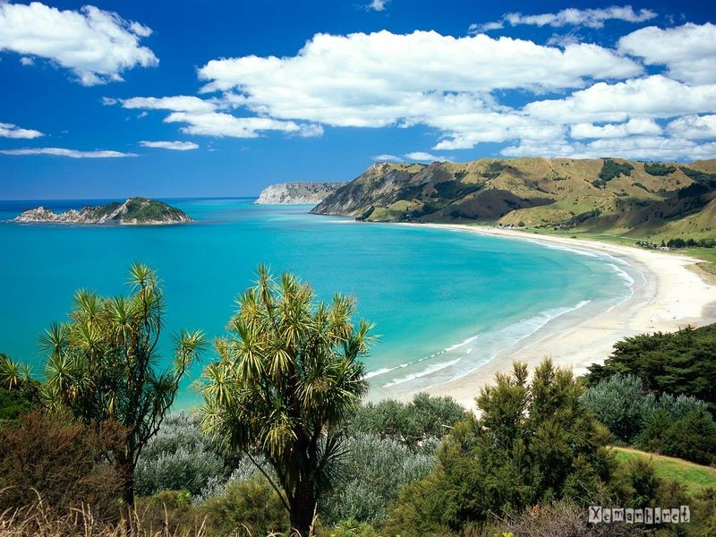
BÀI TẬP 2
Hãy viết một đoạn văn ngắn (từ 4 đến 5 câu) trong đó có sử dụng phép nhân hóa để tả bầu trời buổi sớm hoặc tả một vườn cây.
- Bài yêu cầu chúng ta viết đoạn văn để làm gì ?
+ Để tả bầu trời buổi sớm, hoặc tả một vườn cây.
- Trong đoạn văn, ta phải chú ý điều gì ?
+ Phải sử dụng phép nhân hóa.
- Yêu cầu HS tự làm bài vào vở bài tập: Tả bầu trời vào buổi sáng sớm hoặc tả một vườn cây.

Slide 17
Bài 3: Tìm bộ phận câu trả lời cho câu hỏi “Khi nào?”
a) Anh Đom Đóm lên đèn đi gác khi trời đã tối.
b) Tối mai, anh Đom Đóm lại đi gác.
c) Chúng em học bài thơ Anh Đom Đóm trong học kì I.

Slide 18

- GV: Đọc mẫu bài văn
Đoạn văn tả bầu trời buổi sớm:
Mỗi sớm mai thức dậy, em cùng chị chạy lên đê để hít thở không khí trong lành của buổi sáng. Trên đê cao, em có thể nhìn thấy rõ cảnh vật xung quanh. Ông mặt trời từ từ ló cái đầu đỏ rực ra khỏi chăn mây. Những anh nắng đầu tiên tinh nghịch chui qua từng khe lá. Chị em nhà gió đuổi nhau vòng qua lũy tre rồi lại sà xuống v­ờn khắp mặt sông.

Slide 19
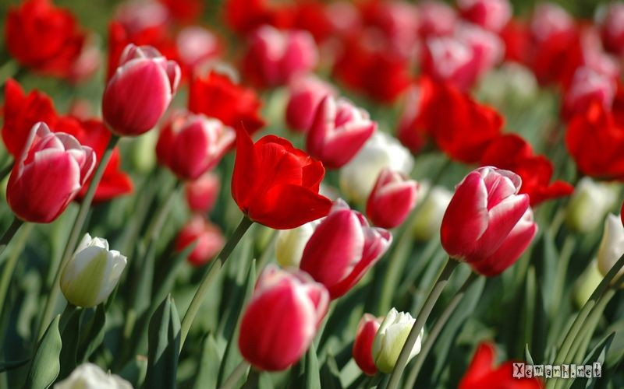
Đoạn văn tả vườn cây:
Trước cửa nhà em có một khoảnh đất nhỏ đất nhỏ dành để trồng hoa. Mỗi độ xuân về, những nàng hồng tíu tít rủ nhau mặc những bộ quần áo đỏ nhung, phớt hồng lộng lẫy. Chị loa kèn dịu dàng hơn nên chọn cho mình một bộ váy trắng muốt, dài thướt tha. Cô lay ơn ngày thường ẩn mình trong lớp lá xanh nay cũng khoe sắc bằng vạt áo vàng tươi.
- HS làm bài xong, đọc bài làm của mình trước lớp.
* Nhận xét và bổ sung, chỉnh sửa lỗi cho HS.

Slide 20
LUYỆN TỪ VÀ CÂU:
Nhân hóa
CỦNG CỐ DẶN DÒ:
Qua bài tập 2: Em tả bầu trời buổi sớm hoặc tả một vườn cây, ta thấy được cảnh vật thiên nhiên rất gần gũi với chúng ta. Chúng ta càng gắn bó với thiên nhiên, chúng ta phải có ý thức bảo vệ môi trường.
- Nhận xét tiết học; Dặn HS chưa hoàn thành đoạn văn về nhà làm tiếp. Cả lớp CB bài sau.

Slide 21
Củng cố

Slide 22

Điền từ thích hợp vào chỗ chấm để có hình ảnh nhân hóa :
Tôi là ...........
Quanh năm tôi bảo vệ
Những bạn cây trong vườn
Những bạn cây dễ thương,
Hiền lành và chăm chỉ
a. hàng rào
b. ngôi nhà
c. bầu trời

Slide 23
Tớ là ai?
Tớ sinh từ biển, từ sông
Bay lên lơ lửng mênh mông lưng trời
Cõi tiên thơ thẩn rong chơi
Gặp miền giá rét lại rơi xuống trần .
a. Làn gió
b. Tia nắng
c. Giọt mưa

Slide 24
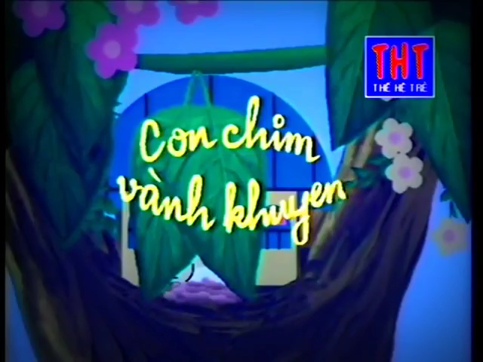

Slide 25
THANK YOU!

